Slide 1
Chap14. 인터넷 연결

Slide 3
인터넷과 아두이노
웹페이지에서 아두이노 제어
그래프 서비스에 실시간 데이터 전송

Slide 4
아두이노 인터넷 접속을 위한 기본 인터넷 용어
클라이언트-서버의 개념
아두이노에서 웹서버 실행하기
인터넷에서 아두이노의 입출력 제어하기
아두이노를 인터넷 그래프 시스템에 연결하기

Slide 5
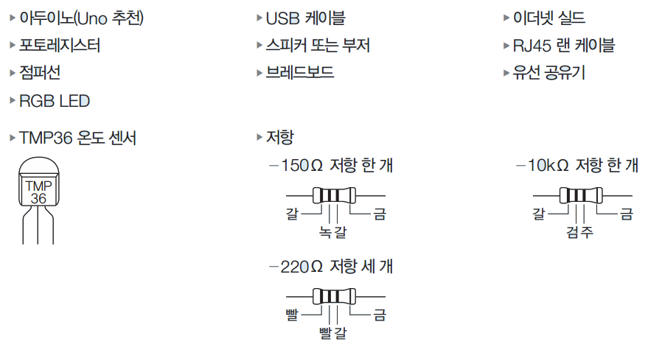
필요한 부품

Slide 6
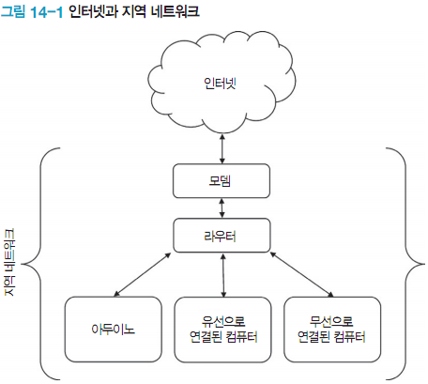
01. 아두이노와 인터넷
인터넷과 지역 네트워크
지역 네트워크에서는 서로 통신하려면 아두이노와 웹브라우저가 동일한 로컬 네트워크에 있어야 한다.

Slide 7
01. 아두이노와 인터넷
네트워크 용어
IP주소
인터넷에 연결되는 각 장치를 식별하는 고유한 값이다.
공인IP는 인증된 인터넷서비스제공업체로부터 할당 받은 인터넷에 접속할 수 있는 32비트 주소 체계이다.
사설IP는 해당 지역 네트워크 내에서만 서로를 인식할 수 있는 임의의 주소 체계이다.
네트워크 주소 변환(NAT)
지역 네트워크에 있는 장비에서 외부 인터넷에 접속하려면 공유기의 네트워크 주소 변환(Network Address Translation) 기능이 필요하다.
이 장에서도 아두이노로 외부 인터넷에 접속할 때에는 NAT 기능을 사용한다.
MAC 주소
값을 변경할 수 있는 IP 주소와 다르게 MAC(Media Access Control) 주소는 (이론적으로는) 전세계적으로 고유한 값이다.
이론적으로는 고유한 값이지만 MAC주소 클로닝, 스푸핑 같은 기법으로 MAC 주소를 복사할 수 있다.

Slide 8
01. 아두이노와 인터넷
네트워크 용어
HTML(HyperText markup Language)
웹에서 사용하는 언어이다.
이 장에서는 아두이노에서 웹페이지를 출력하는데 HTML을 사용한다.
HTTP(HyperText Transfer protocol)
웹에서 통신하는데 필요한 통신 규약을 정의한 것이다.
HTTP는 웹을 통과하는 메시지 중 헤더 정보를 정의한다.
헤더 정보에는 HTTP 요청의 수신 및 승인 성공 여부, 웹페이지가 화면에 출력되는 형태 등이 들어있다.
GET/POST
GET과 POST는 외부 웹서버로 정보를 전송하는 두 가지 방법을 뜻한다.
GET 방법은 URL의 물음표 뒤에 따라 붙는 일련의 변수들을 정의한다.
POST는 비슷한 과정을 수행하지만 전달되는 변수가 URL에 보이지 않고 헤더에 저장되어 전송된다.

Slide 9
01. 아두이노와 인터넷
네트워크 용어
DHCP(Dynamic Host Configuration Protocol)
장치를 지역 네트워크에 연결하는 쉬운 방법을 제공하며, 다른 말로 동적 호스트 설정 프로토콜이라고도 부른다.
보통 무선 네트워크에 접속할 때에는 IP 주소를 수동으로 입력하지 않는데, 이는 공유기가 IP 주소를 네트워크에 연결된 장치에 자동으로 할당 하기 때문이다.
DNS(Domain Name System)
웹사이트의 IP 주소를 기억하는 대신 친숙한 이름을 사용할 수 있도록 해주는 기술이다.
웹브라우저에서 www.google.com을 입력하면 DNS는 이 주소에 해당하는 IP주소를 찾아 알려줘서 웹브라우저가 서버와 IP 주소로 통신할 수 있도록 해준다.
클라이언트와 서버
인터넷에 연결되는 모든 장치는 클라이언트나 서버로 동작하는데 어떤 장치들은 두 역할을 모두 수행하기도 한다.
서버는 요청 받은 정보를 네트워크를 통해 정보를 요구한 컴퓨터에 제공하고, 클라이언트는 데이터를 요청하고 서버에서 전송한 응답을 받는다.

Slide 10
01. 아두이노와 인터넷
아두이노로 네트워킹 하기
아누이노를 네트워크에 연결하려면 이더넷 실드 또는 Wi-Fi실드가 필요하다.
이 장에서는 Wiznet 이더넷 컨트롤러 칩을 사용하는 이더넷 실드를 사용한다.
이더넷 실드가 장착된 아두이노를 랜선을 사용하여 공유기나 라우터의 이더넷 포트에 연결한다.

Slide 11
02. 웹페이지에서 아두이노 제어
입출력 제어 하드웨어 세팅
RGB LED와 스피커를 사용하여 회로를 아래와 같이 구성한다.
이더넷 실드를 사용해야 하므로 RGB LED는 5-7qjs 핀에 스피커는 3번 핀에 연결한다.

Slide 12
02. 웹페이지에서 아두이노 제어
웹 페이지 작성하기
실습에서 사용할 웹페이지는 RGB LED 색상을 전환시키고 스피커에서 재생할 소리의 주파수를 변경하는 슬라이더로 구성된다.
버튼과 슬라이더를 포함하는 웹페이지는 HTML로 만든다.
색상 전환, 재생 주파수 변경 명령은 HTTP GET 프로토콜을 이용하여 아두이노에 전송된다.
HTML 페이지 기능
웹페이지에는 form구성요소 네 개가 생성된다.
<form>은 form의 시작, </form>은 그 끝을 지정한다.
<input /> 태그는 form 을 서버로 전송할 때 전달할 데이터를 입력할 때 사용된다.
range input 태그로는 주파수 선택을 위한 슬라이더를 만들 수 있다.

Slide 13
02. 웹페이지에서 아두이노 제어
실습 14-1 HTML 웹페이지 작성하기
<form action= '' method= 'get'>
<input type= 'hidden' name= 'L' value= '7' />
<input type= 'submit' value= 'Toggle Red' />
</form>
<form action= '' method= 'get'>
<input type= 'hidden' name= 'L' value= '6' />
<input type= 'submit' value= 'Toggle Green' />
</form>
<form action= '' method= 'get'>
<input type= 'hidden' name= 'L' value= '5' />
<input type= 'submit' value= 'Toggle Blue' />
</form>
<form action= '' method= 'get'>
<input type= 'range' name= 'S' min= '0' max= '1000' step= '100' value= '0' />
<input type= 'submit' value= 'Set Frequency' />
</form>

Slide 14
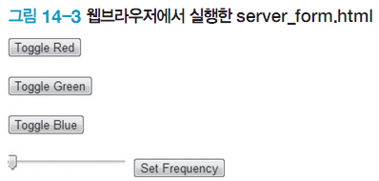
02. 웹페이지에서 아두이노 제어

Slide 15
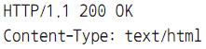
02. 웹페이지에서 아두이노 제어
아두이노 서버 프로그램 작성
네트워크 연결 및 DHCP를 사용한 IP 주소 할당
프로그램의 맨 위에서 SPI와 Ethernet 라이브러리를 추가한다.
이더넷 실드의 MAC 주소를 정의하고, EthernetServer 객체 인스턴스를 생성한다.
setup()함수에서는 MAC 주소를 사용하여 이더넷 세션을 시작한다.
이더넷 세션을 시작할 때 IP 주소를 비워두면 아두이노가 DHCP로 네트워크에 연결한다.
클라이언트 요청에 응답
Loop문은 상태 변수를 사용하여 어떤 작업이 수행되었는지, 클라이언트와 통신에 성공하려면 어떤 것이 필요한지를 계속 추적한다.
아두이노는 클라이언트와 서버의 연결을 확인하고 클라이언트가 연결되면 HTTP 응답헤더와 요청 받은 HTML 웹페이지를 반환한다.
아두이노 서버에 없는 웹페이지를 요청하면 404 응답 헤더를 보낸다.
웹페이지가 있다면 200 응답 헤더와 전송할 문서의 형식을 정의하여 보낸다.

Slide 16
02. 웹페이지에서 아두이노 제어
실습 14-2 웹 서버 프로그램 작성하기
//아두이노 웹서버
//코드 일부분은 아래의 MIT 라이선스에서 가져옴
//bildr.org/2011/06/arduino-ethernet-pin-control
#include <Ethernet.h>
#include <SPI.h>
const int BLUE= 5;
const int GREEN=6;
const int RED=7;
const int SPEAKER= 3;
//LED와 스피커의 주파수를 제어하는 freq, pin 변수 정의
//다른 부품을 연결할 때는 여기에서 변수를 정의
int freq=0;
int pin;
//이더넷 실드의 MAC 주소 설정
//보통은 실드 뒷면에 스티커로 MAC 주소가 프린트되어 있음
//MAC 주소가 없의면 이 실습의 주소를 그대로 사용
byte mac[]= { 0x90, 0xA2, 0xDA, 0x00, 0x4A, 0xE0 };
//웹서버의 기본 포트인 80번 포트로 서버 설정
EthernetServer server=EthernetServer(80);
boolean receiving= false; //데이터를 수신하는지 모니터링할 receiving 함수 정의

Slide 17
02. 웹페이지에서 아두이노 제어
실습 14-2 웹 서버 프로그램 작성하기
void setup()
{
Serial.begin(9600);
pinMode(RED, OUTPUT);
pinMode(GREEN, OUTPUT);
pinMode(BLUE, OUTPUT);
//DHCP에 연결하여 IP를 할당 받음
if(!Ethernet.begin(mac))
{
Serial.println("Could not Configure Ethernet with DHCP.");
return;
}
else
{
Serial.println("Ethernet Configured!");
}
//아두이노 웹서버 시작
server.begin();
Serial.print("Server Started.\nLocal IP: ");
Serial.println(Ethernet.localIP());
}
void loop()
{
EthernetClient client=server.available();
if(client) //아두이노 웹서버 사용 가능

Slide 18
02. 웹페이지에서 아두이노 제어
실습 14-2 웹 서버 프로그램 작성하기
{
//빈칸으로 HTTP 요청 완료
boolean currentLineIsBlank=true;
boolean sentHeader= false;
while(client.connected())
{
if(client.available())
{
char c=client.read(); //입력 버퍼에서 데이터 읽음
if(receiving&&c= =' ') receiving= false; //수신 완료 확인
if(c= = '?') receiving=true; //GET 요청에서 '?' 찾기
//GET 요청이 있음
if(receiving)
{
//LED 제어 명령(L)을 받았는지 확인 후 처리
if(c= ='L')
{
Serial.print("Toggling Pin");
pin= client.parseInt();
Serial.println(pin);
digitalWrite(pin, !digitalRead(pin));
break;
}
//스피커 제어 명령(S)을 받았는지 확인 후 처리

Slide 19
02. 웹페이지에서 아두이노 제어
실습 14-2 웹 서버 프로그램 작성하기
else if(c= ='S')
{
Serial.print("Setting Frequency to");
freq= client.parseInt();
Serial.println(freq);
if(freq= =0)
noTone(SPEAKER);
else
tone(SPEAKER, freq);
break;
}
//추가 부품을 연결하면 여기에 처리 내용을 삽입할 수 있음
}
//HTTP 응답 처리 및 HTML 페이지 작성
if(!sentHeader)
{
//정상 수신 응답 헤더
client.println("HTTP/1.1 200 OK");
client.println("Content-Type: text/html\n");
//빨간색 LED 점멸 버튼 처리
client.println("<form action= '' method= 'get'>");
client.println("<input type= 'hidden' name= 'L' value= '7' />");
client.println("<input type= 'submit' value= 'Toggle Red' />");
client.println("</form>");
//초록색 LED 점멸 버튼 처리
client.println("<form action= '' method= 'get'>");

Slide 20
02. 웹페이지에서 아두이노 제어
실습 14-2 웹 서버 프로그램 작성하기
client.println("<input type= 'hidden' name= 'L' value= '6' />");
client.println("<input type= 'submit' value= 'Toggle Green' />");
client.println("</form>");
//파란색 LED 점멸 버튼 처리
client.println("<form action= '' method= 'get'>");
client.println("<input type= 'hidden' name= 'L' value= '5' />");
client.println("<input type= 'submit' value= 'Toggle Blue' />");
client.println("</form>");
//스피커 주파수 슬라이더 처리
client.println("<form action= '' method= 'get'>");
client.print("<input type= 'range' name= 'S' min= '0' max= '1000' step= '100‘
value= '0'/>");
client.println("<input type= 'submit' value= 'Set Frequency' />");
client.println("</form>");
//추가 부품을 장착하면 필요한 HTML 페이지 내용을 여기에 작성
sentHeader=true;
}
if(c= = '\n'&&currentLineIsBlank) break;
if(c= = '\n')
{
currentLineIsBlank=true;
}
else if(c!= '\r')
{
currentLineIsBlank=false;

Slide 21
02. 웹페이지에서 아두이노 제어
실습 14-2 웹 서버 프로그램 작성하기
}
}
}
delay(5); //웹브라우저가 페이지를 로딩할 수 있도록 5ms 대기
client.stop(); //연결 종료
}

Slide 22
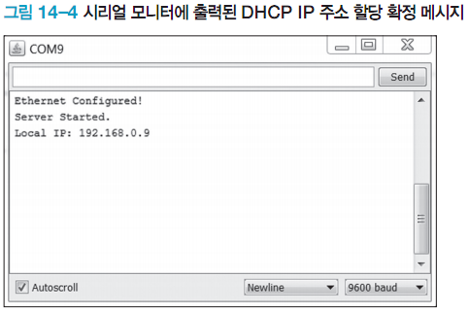
02. 웹페이지에서 아두이노 제어
프로그램 실행하기
프로그램 코드 내의 MAC 주소는 실제 사용하는 이더넷 실드의 MAC 주소로 고쳐야 한다.
MAC 주소를 찾을 수 없다면 교재에 있는 MAC주소를 그대로 사용해도 되나, 학교와 같은 실습 상황에서는 MAC주소 충돌이 생기게 되므로 동일 네트워크 내에서는 고유한 MAC 주소를 사용해야 한다.
예제를 아두이노로 업로드하고 시리얼 모니터를 실행해서 결과를 확인하면 다음과 같을 것이다.

Slide 23
02. 웹페이지에서 아두이노 제어
네트워크에서 아두이노 제어하기
서버 프로그램이 실행되는 아두이노가 유효한 IP 주소로 네트워크에 연결되었다면 웹브라우저를 통해 아두이노 서버에 접속해서 아두이노를 제어할 수 있다.
이 실습 에제가 잘 작동하려면 컴퓨터와 아두이노가 같은 네트워크에 있어야 한다.
웹브라우저의 주소창에 아두이노가 할당받은 IP 주소를 입력하면 실습 에제에서 작성한 HTML 페이지가 열린다.
각 색상의 LED를 켜고 끄는 버튼과 스피커 주파수 설정 슬라이더를 움직인 후 <Adjustment> 버튼을 클릭해보자.
웹페이지를 조작할 때마다 아두이노가 응답하는 것을 확인할 수 있다.

Slide 24
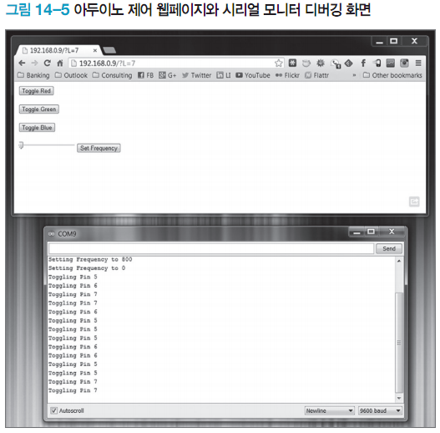
02. 웹페이지에서 아두이노 제어

Slide 25
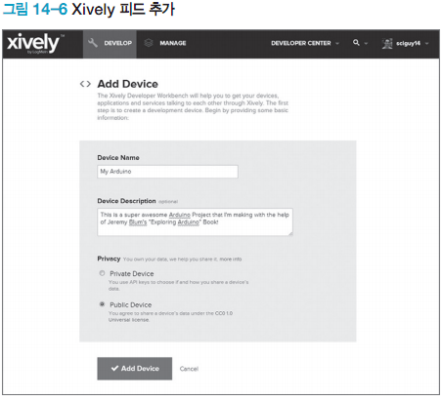
03. 그래프 서비스에 실시간 데이터 전송
Xively에 실시간으로 데이터 피드 구축
이번에는 아두이노가 인터넷 서비스에 요청을 전송한다.
아두이노에서 보낸 실시간 데이터로 그래프를 만들기 위해 Xively 온라인 그래픽 서비스를 이용한다.
계정 만들기
www.xively.com에 접속하여 새 계정을 만든다.
데이터 피드 생성
계정이 활성화 되면 Xively 웹페이지>[DEVELOP]>{+Add Device]를 선택하고 데이터 피드를 만든다.

Slide 26
03. 그래프 서비스에 실시간 데이터 전송
Xively에 실시간으로 데이터 피드 구축
Xively와 HttpClient 라이브러리 설치
아두이노가 Xively 서비스를 사용하여 웹과 통신하기 쉽도록 Xively 라이브러리를 설치한다.
HttpClient 라이브러리도 필요하므로 함께 설치한다.
github.com/xively/xively-arduino
github.com/amcewen/HttpClient
다운 로드 후 다음과 같이 라이브러리를 설치한다.
압축을 풀고 폴더 이름을 각각 HttpClient, xively로 수정한다.
이 폴더들을 아두이노의 libraries 폴더에 복사한다.
아두이노 IDE를 재시작 하고 [파일]-[예제] 메뉴에서 HttpClient와 xively를 찾아 라이브러리 설치 성공 여부를 확인한다.

Slide 27
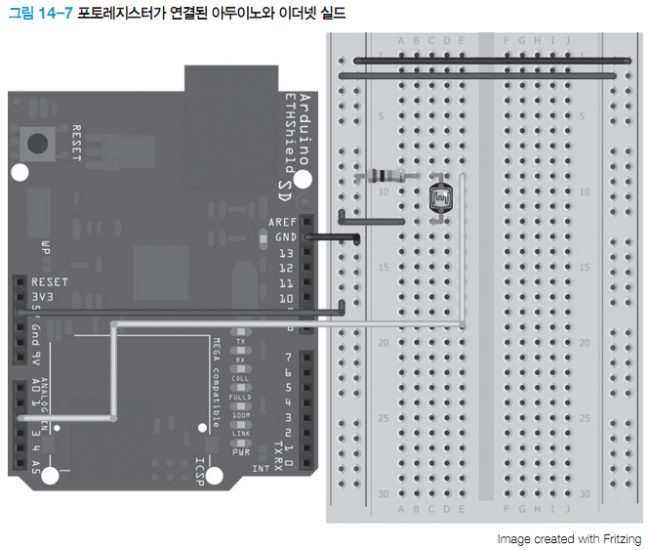
03. 그래프 서비스에 실시간 데이터 전송
Xively에 실시간 데이터 보내는 프로그램 작성하기
센서 하나의 상태를 인터넷으로 전송하는 간단한 아두이노 프로그램을 작성해보자.
이 프로그램에서는 아날로그 입력 2번 핀의 값을 전송할 것이다.

Slide 28
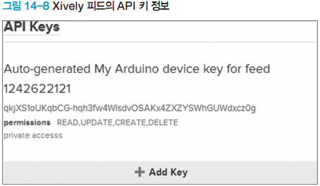
03. 그래프 서비스에 실시간 데이터 전송
Xively에 실시간 데이터 보내는 프로그램 작성하기
Xively 프로그램 수정 및 실행
아두이노 프로그램에서 Xively 피드가 잘 작동하게 하려면 세 가지 값을 수정해야 한다.
이더넷 실드의 MAC 주소: 앞에서 사용한 것과 같은 주소를 사용한다.
Xively API 키: Xively 웹 페이지의 API Keys 중 첫 번 째 숫자 줄
피드 ID: Xively 웹 페이지의 API Keys 중 두 번 째 영어 줄

Slide 29
03. 그래프 서비스에 실시간 데이터 전송
실습 14-3 센서값을 Xively 데이터스트림으로 업로드하기
//Xively로 아날로그 센서값 전송하기
#include <Ethernet.h>
#include <HttpClient.h>
#include <Xively.h>
//자신이 사용하는 MAC 주소 입력
byte mac[]= { 0x90, 0xA2, 0xDA, 0x00, 0x4A, 0xE0 };
//Xively에 가입할 때 받은 키 입력
char xivelyKey[]= "qkjXS1oUKqbCG-hqh3fw4WIsdvOSAKx4ZXZYSWhGUWdxcz0g";
//모니터링할 아날로그 입력 핀
int sensorPin=2;
//데이터스트림 ID로 사용할 문자열 배열 지정
char sensorId[]= "sensor_reading";
XivelyDatastream datastreams[]= {
XivelyDatastream(sensorId, strlen(sensorId), DATASTREAM_FLOAT),
};
//데이터스트림을 XivelyFeed 객체 인스턴스 속으로 래핑(ID는 자기 것으로 변경)
XivelyFeed feed(1242622121, datastreams, 1 /* number of datastreams */);
EthernetClient client;
XivelyClient xivelyclient(client);
void setup() {
//시리얼 통신 시작
Serial.begin(9600);

Slide 30
03. 그래프 서비스에 실시간 데이터 전송
실습 14-3 센서값을 Xively 데이터스트림으로 업로드하기
//Xively에 데이터스트림 업로드를 시작한다는 메시지 출력
Serial.println("Starting single datastream upload to Xively...");
Serial.println();
//네트워크 연결 및 IP 할당 완료 여부 확인
while(Ethernet.begin(mac)!=1)
{
Serial.println("Error getting IP address via DHCP, trying again...");
delay(15000);
}
}
void loop()
{
int sensorValue=analogRead(sensorPin);
datastreams[0].setFloat(sensorValue);
Serial.print("Read sensor value");
Serial.println(datastreams[0].getFloat());
Serial.println("Uploading it to Xively");
int ret=xivelyclient.put(feed, xivelyKey);
Serial.print("xivelyclient.put returned");
Serial.println(ret);
Serial.println();
delay(15000);
}

Slide 31
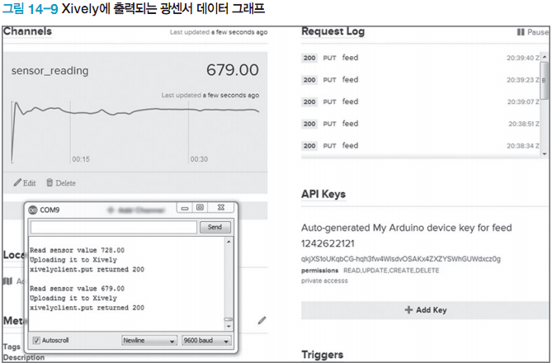
03. 그래프 서비스에 실시간 데이터 전송
Xively에 실시간 데이터 보내는 프로그램 작성하기
전송되는 데이터를 웹페이지에서 그래프로 출력하기
아두이노에서 프로그램을 실행하면 데이터는 즉시 전송된다.
전송 상태는 시리얼 모니터에서 확인할 수 있다.
Xively 웹사이트에서 15초 마다 센서 리딩 데이터 스트림이 자동으로 업데이트 된다.

Slide 32
03. 그래프 서비스에 실시간 데이터 전송
Xively에 실시간 데이터 보내는 프로그램 작성하기
데이터 피드에 센서 추가하기
Xively에 센서 피드를 계속 추가할 수 있다.
TMP36 온도 센서를 추가하여 아날로그 입력 3번 핀에서 센서 값을 읽어 온다.
프로그램에서 데이터스트림을 두 개 사용해서 센서 피드를 추가하여 두 개의 데이터스트림 정보를 전송하는 프로그램을 작성해보자

Slide 33
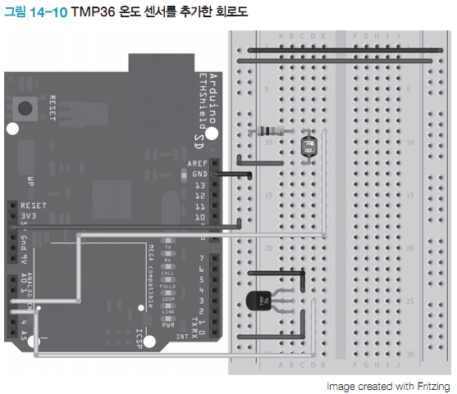
03. 그래프 서비스에 실시간 데이터 전송
Xively에 실시간 데이터 보내는 프로그램 작성하기

Slide 34
03. 그래프 서비스에 실시간 데이터 전송
실습 14-4 여러 센서값을 Xively 데이터스트림에 업로드하기
// 여러 센서값을 업데이트하는 Xively 데이터스트림 업로드 프로그램
#include <SPI.h>
#include <Ethernet.h>
#include <HttpClient.h>
#include <Xively.h>
//자신이 사용하는 MAC 주소 입력
byte mac[]= { 0x90, 0xA2, 0xDA, 0x00, 0x4A, 0xE0 };
///Xively에 가입할 때 받은 키 입력
char xivelyKey[]= "qkjXS1oUKqbCG-hqh3fw4WIsdvOSAKx4ZXZYSWhGUWdxcz0g";
//모니터링할 아날로그 입력 핀
int lightPin=2; //온도 센서 : 아날로그 입력 2번 핀
int tempPin= 3; //광센서 : 아날로그 입력 3번 핀
//데이터스트림 ID로 사용할 문자열 배열 지정
char lightId[]= "light_reading";
char tempId[]= "temp_reading";
XivelyDatastream datastreams[]= {
XivelyDatastream(lightId, strlen(lightId), DATASTREAM_FLOAT),
XivelyDatastream(tempId, strlen(tempId), DATASTREAM_FLOAT),
};
//데이터스트림을 XivelyFeed 객체 인스턴스 속으로 래핑
XivelyFeed feed(1242622121, datastreams, 2 /* number of datastreams */);
EthernetClient client;
XivelyClient xivelyclient(client);

Slide 35
03. 그래프 서비스에 실시간 데이터 전송
실습 14-4 여러 센서값을 Xively 데이터스트림에 업로드하기
void setup()
{
//시리얼 통신 시작
Serial.begin(9600);
//Xively에 데이터스트림 업로드를 시작한다는 메시지 출력
Serial.println("Starting double datastream upload to Xively...");
Serial.println();
//네트워크 연결 및 IP 할당 완료 여부 확인
while(Ethernet.begin(mac)!=1)
{
Serial.println("Error getting IP address via DHCP, trying again...");
delay(15000);
}
}
void loop()
{
int lightValue=analogRead(lightPin);
datastreams[0].setFloat(lightValue);
Serial.print("Read light value");
Serial.println(datastreams[0].getFloat());
int tempValue=analogRead(tempPin);
datastreams[1].setFloat(tempValue);
Serial.print("Read temp value");
Serial.println(datastreams[1].getFloat());

Slide 36
03. 그래프 서비스에 실시간 데이터 전송
실습 14-4 여러 센서값을 Xively 데이터스트림에 업로드하기
Serial.println("Uploading it to Xively");
int ret=xivelyclient.put(feed, xivelyKey);
Serial.print("xivelyclient.put returned");
Serial.println(ret);
Serial.println();
delay(15000);
}

Slide 37
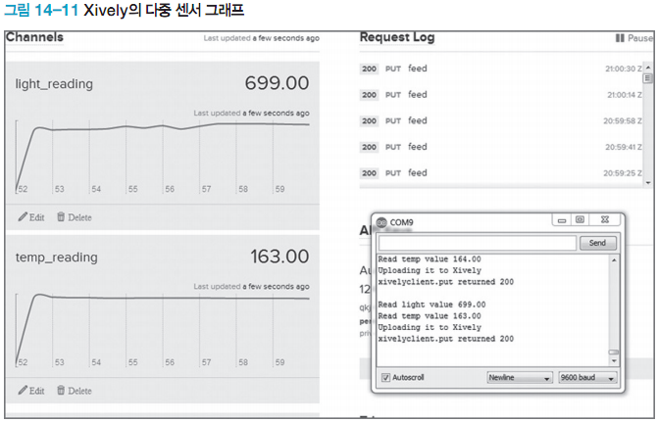
03. 그래프 서비스에 실시간 데이터 전송
Xively에 실시간 데이터 보내는 프로그램 작성하기

